Slide 1
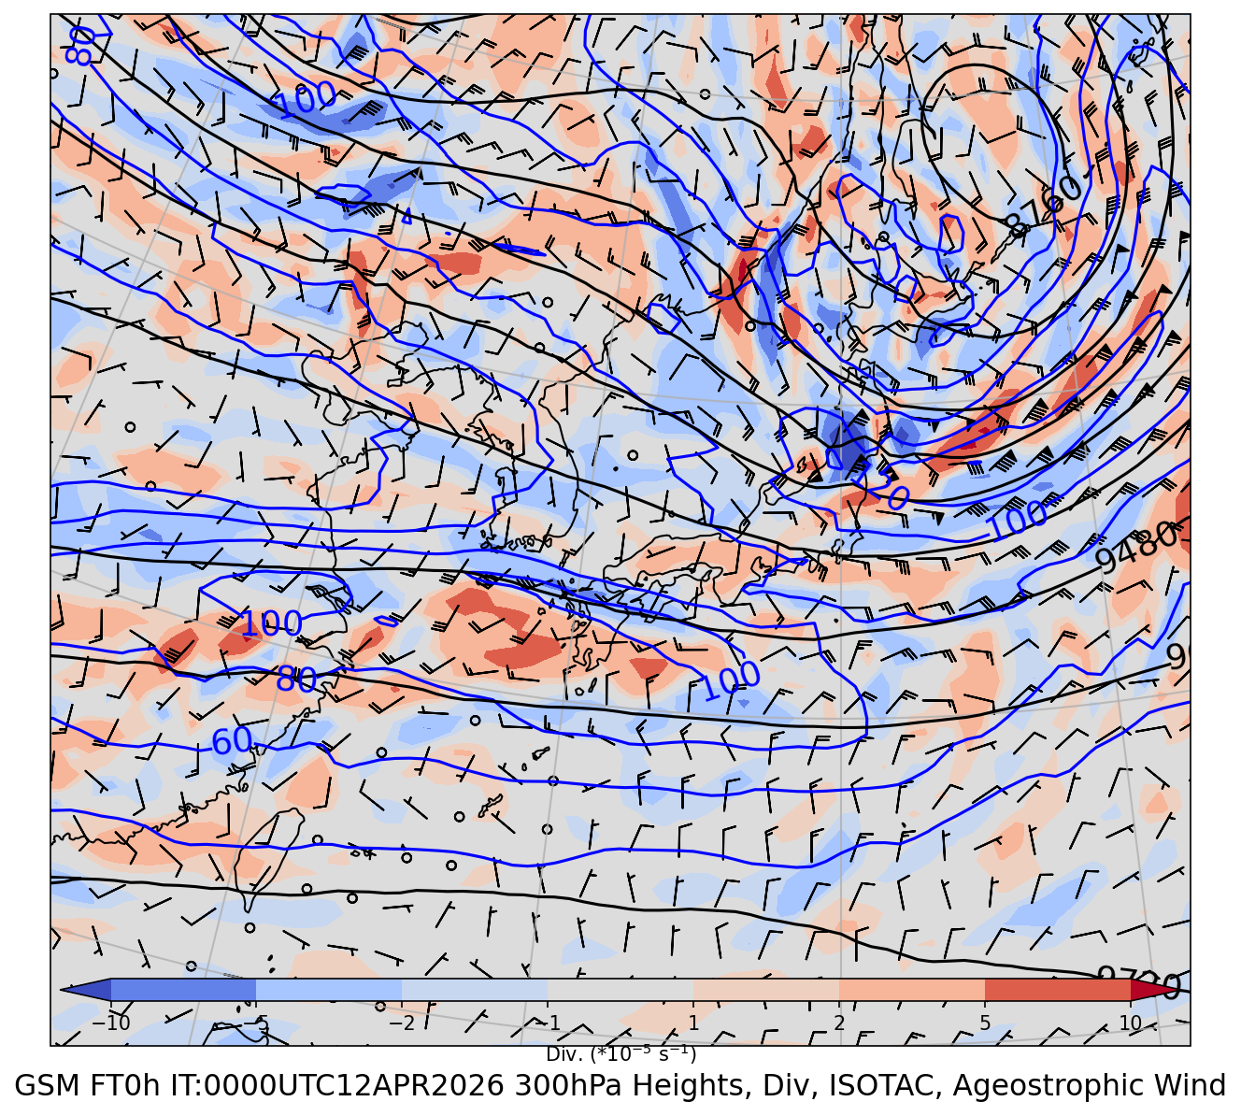
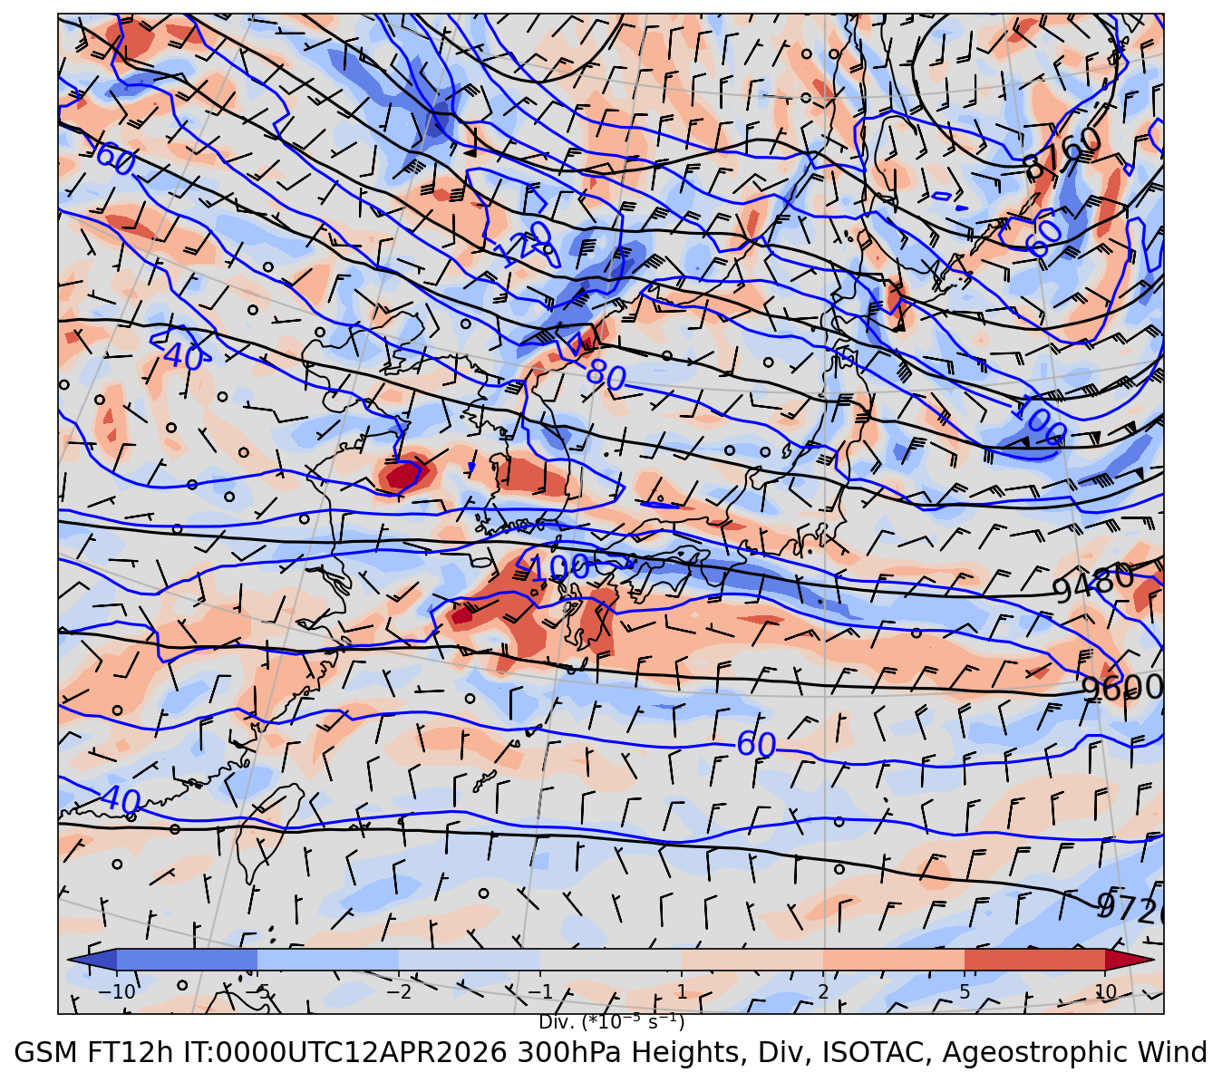
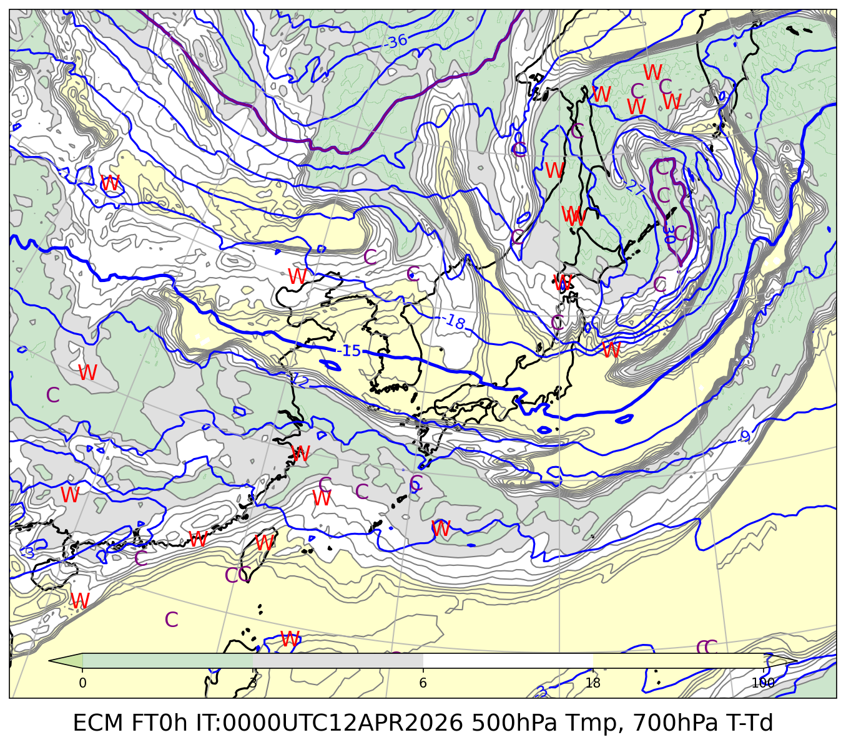
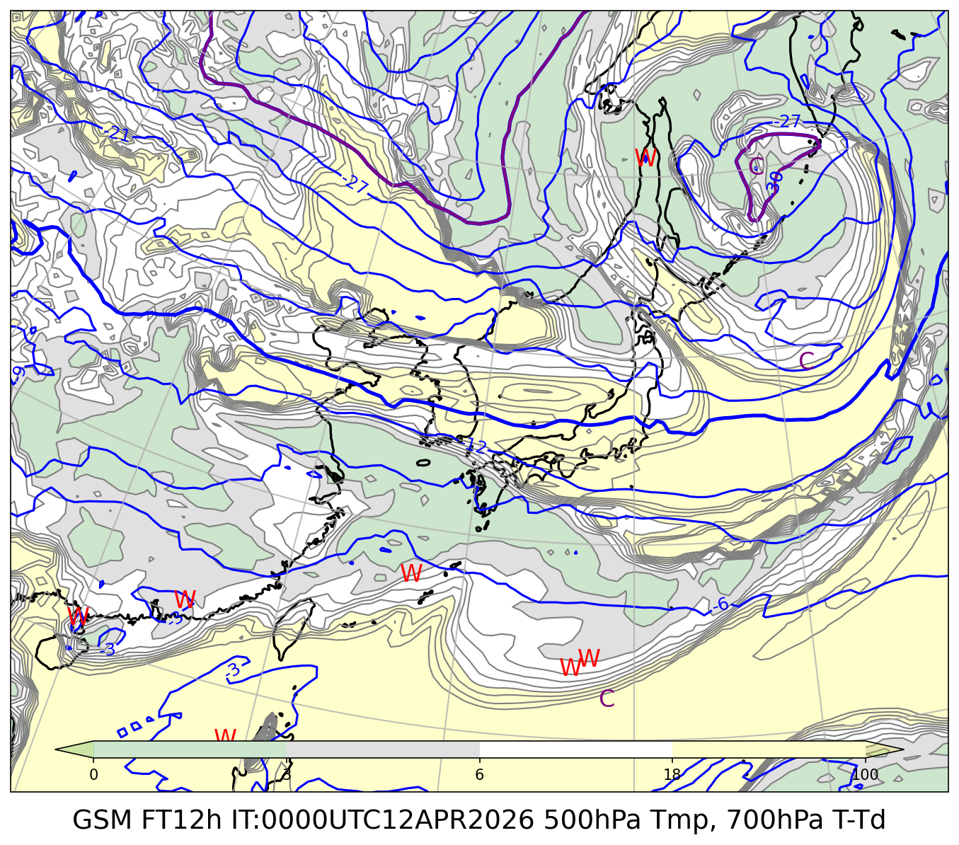
【GSM: 300hPa ジェット / 500hPa 気温 (Fax57)】 IT: 2026041200 FT000h (04/12 00UTC) FT012h (04/12 12UTC)
FT000h (04/12 00UTC) 300hPa_Jet
FT012h (04/12 12UTC) 300hPa_Jet
FT000h (04/12 00UTC) Fax57
FT012h (04/12 12UTC) Fax57

Slide 2
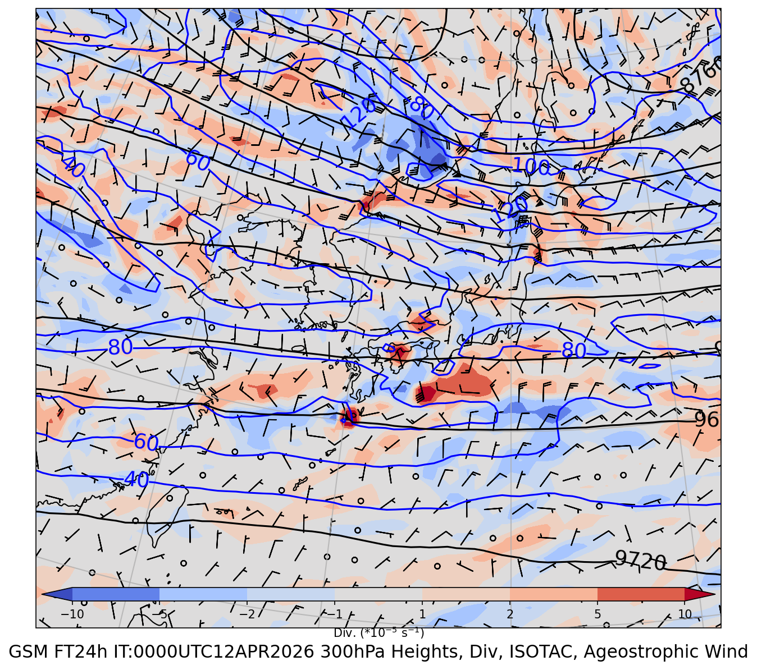
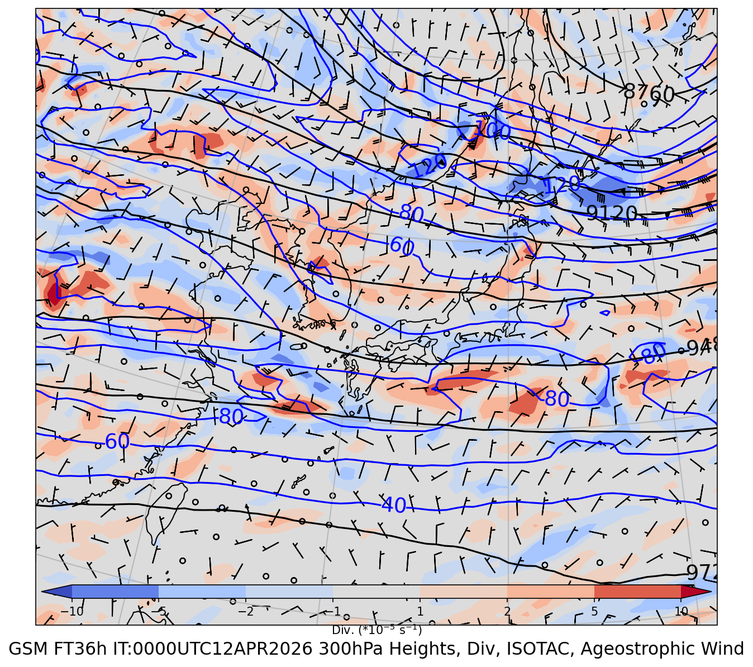
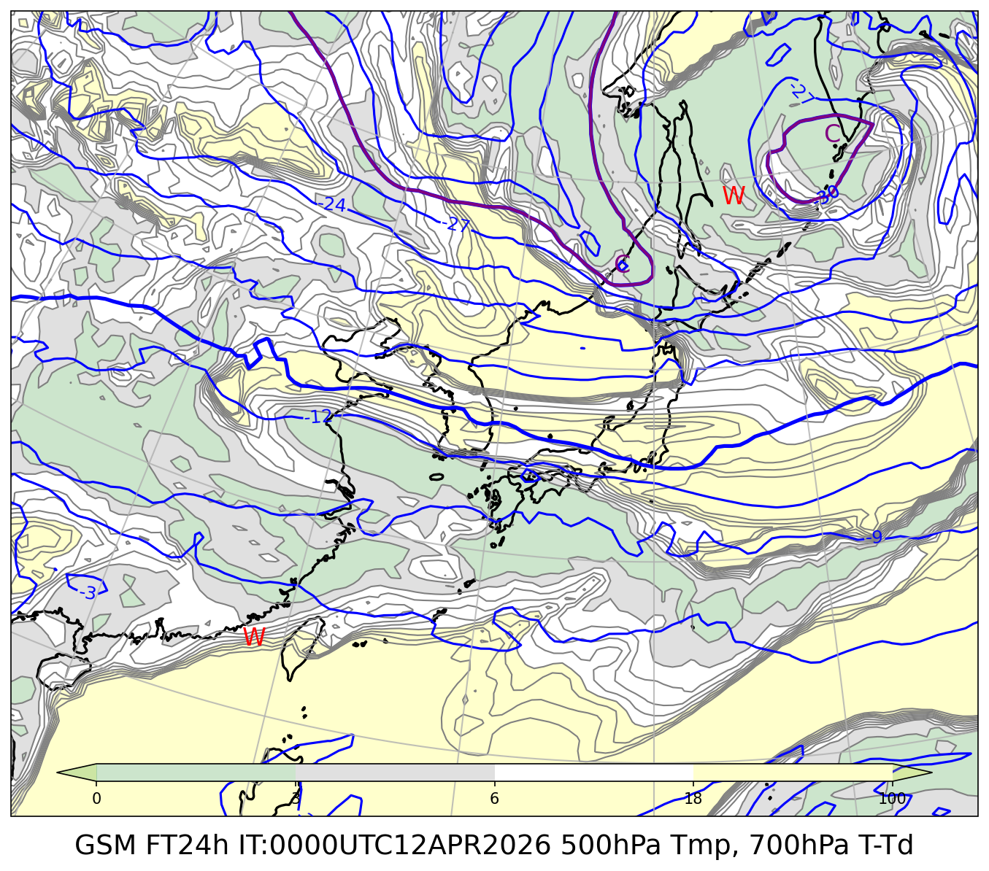
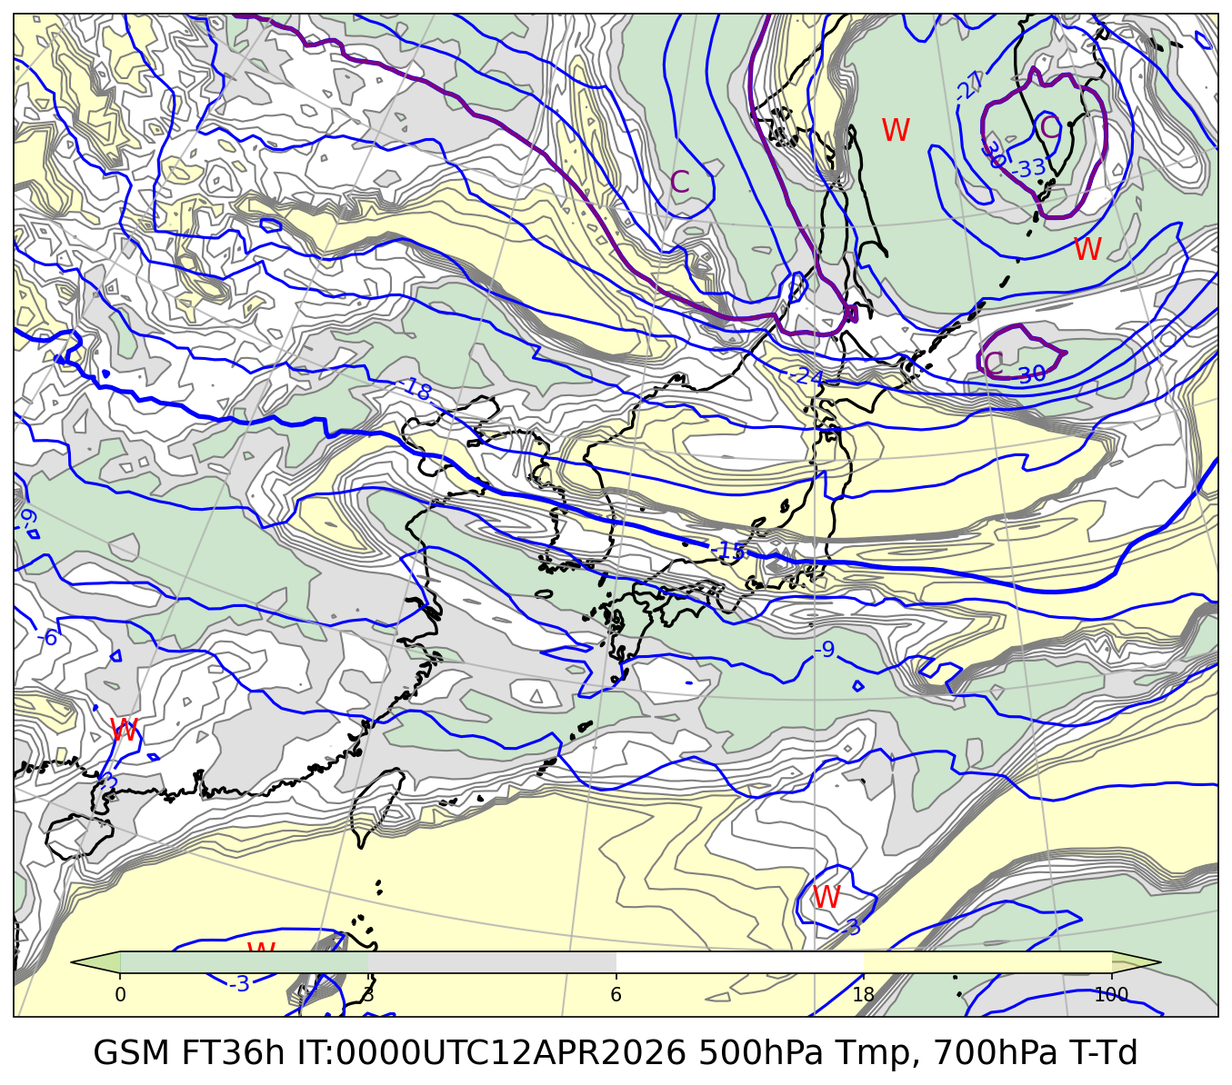
【GSM: 300hPa ジェット / 500hPa 気温 (Fax57)】 IT: 2026041200 FT024h (04/13 00UTC) FT036h (04/13 12UTC)
FT024h (04/13 00UTC) 300hPa_Jet
FT036h (04/13 12UTC) 300hPa_Jet
FT024h (04/13 00UTC) Fax57
FT036h (04/13 12UTC) Fax57

Slide 3
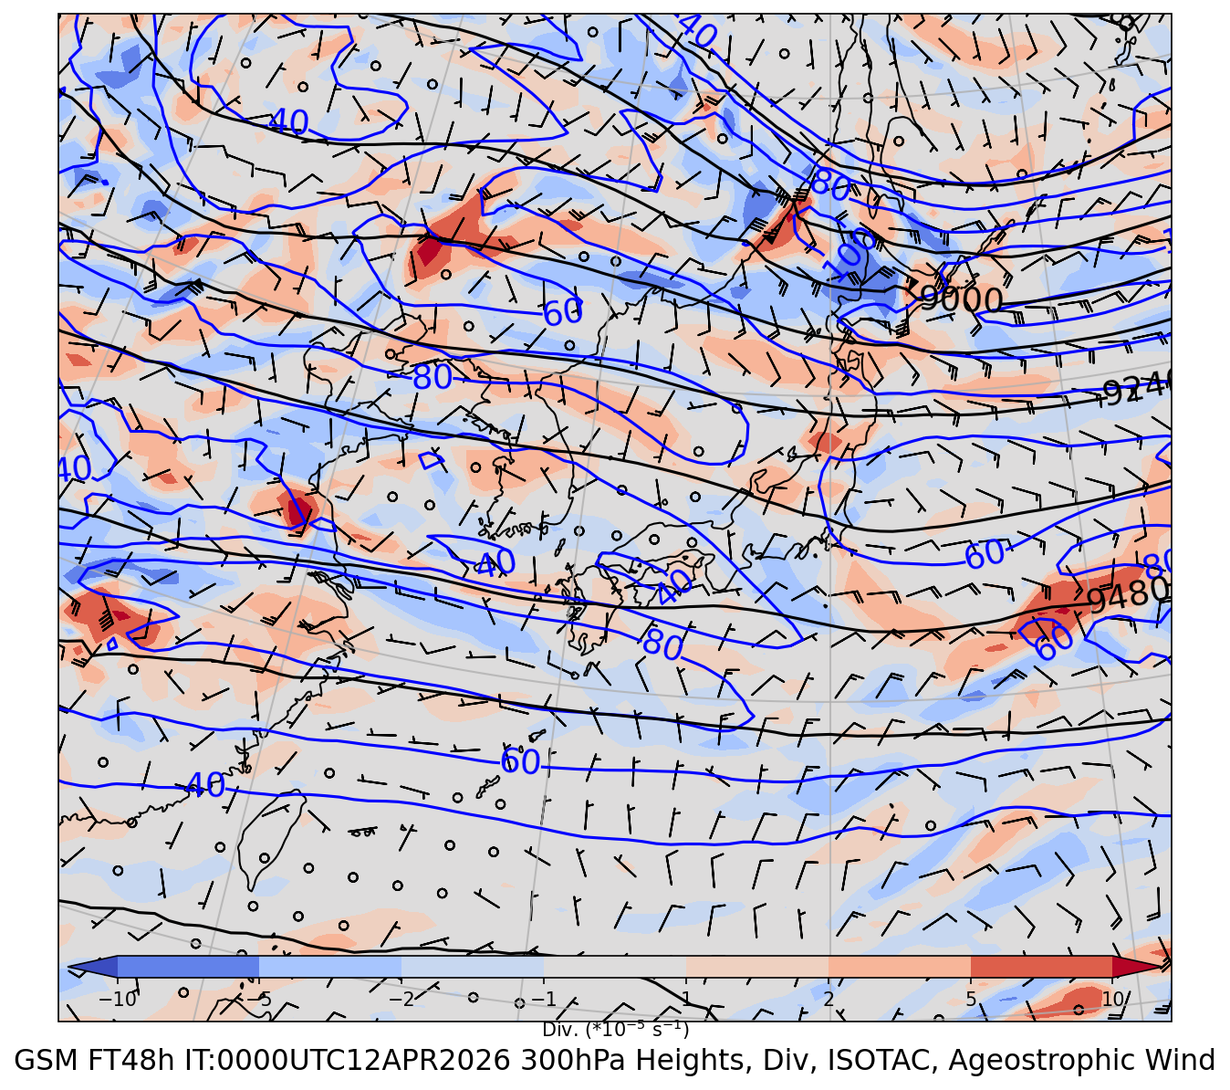
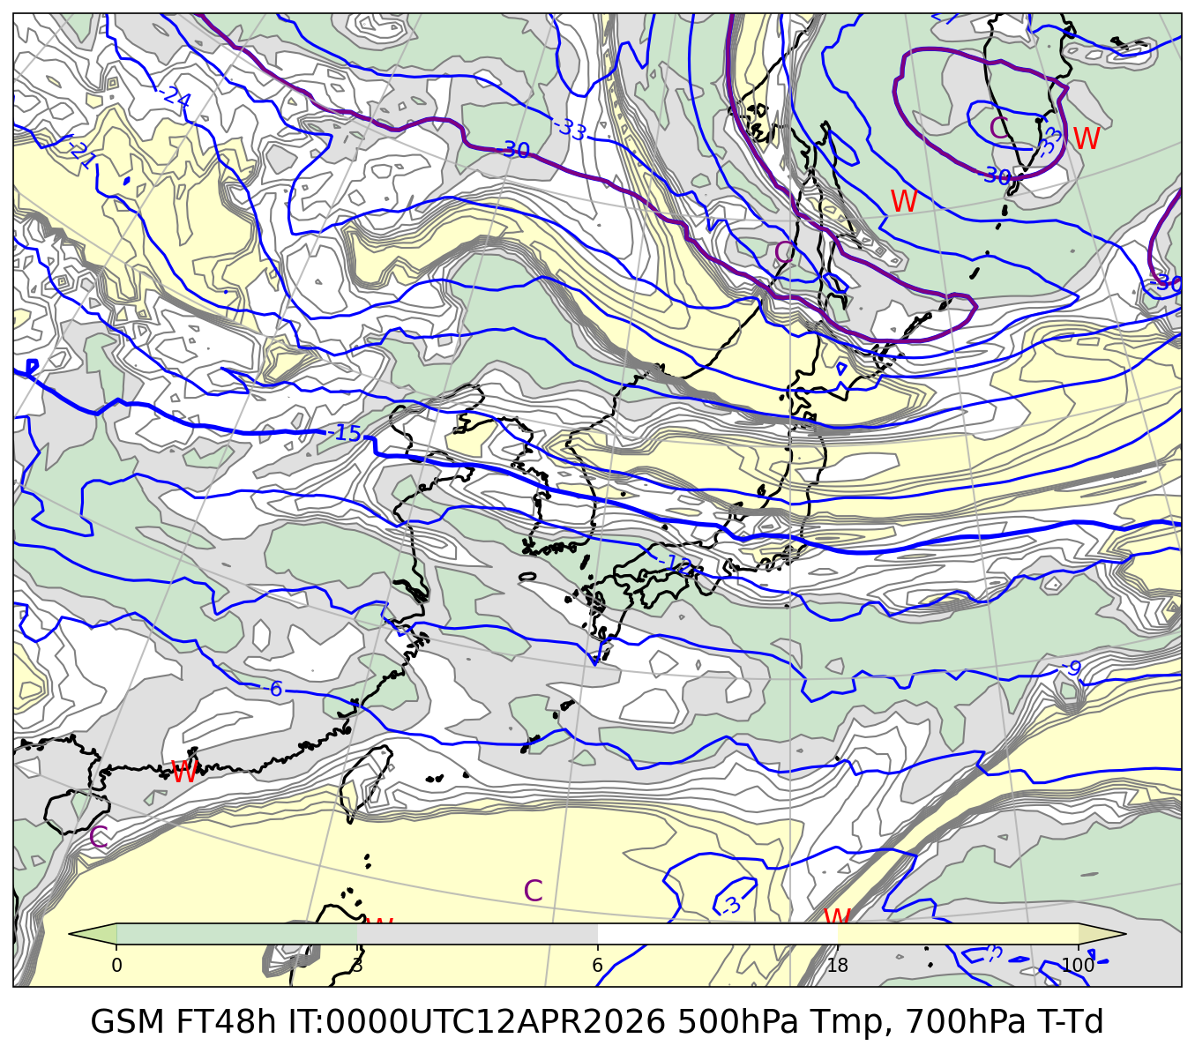
【GSM: 300hPa ジェット / 500hPa 気温 (Fax57)】 IT: 2026041200 FT048h (04/14 00UTC)
FT048h (04/14 00UTC) 300hPa_Jet
FT048h (04/14 00UTC) Fax57

Slide 4
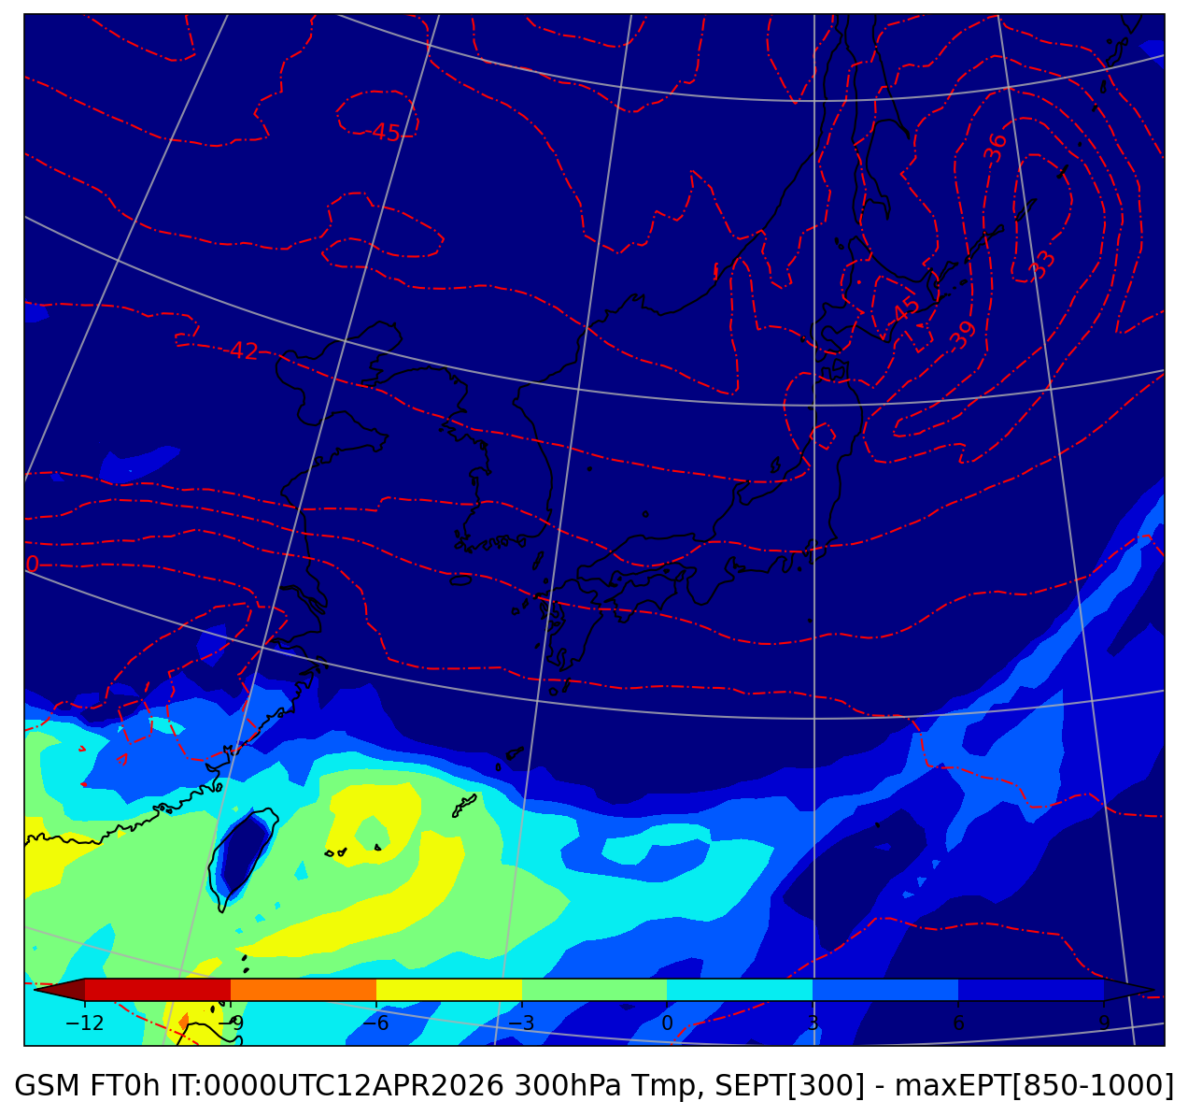
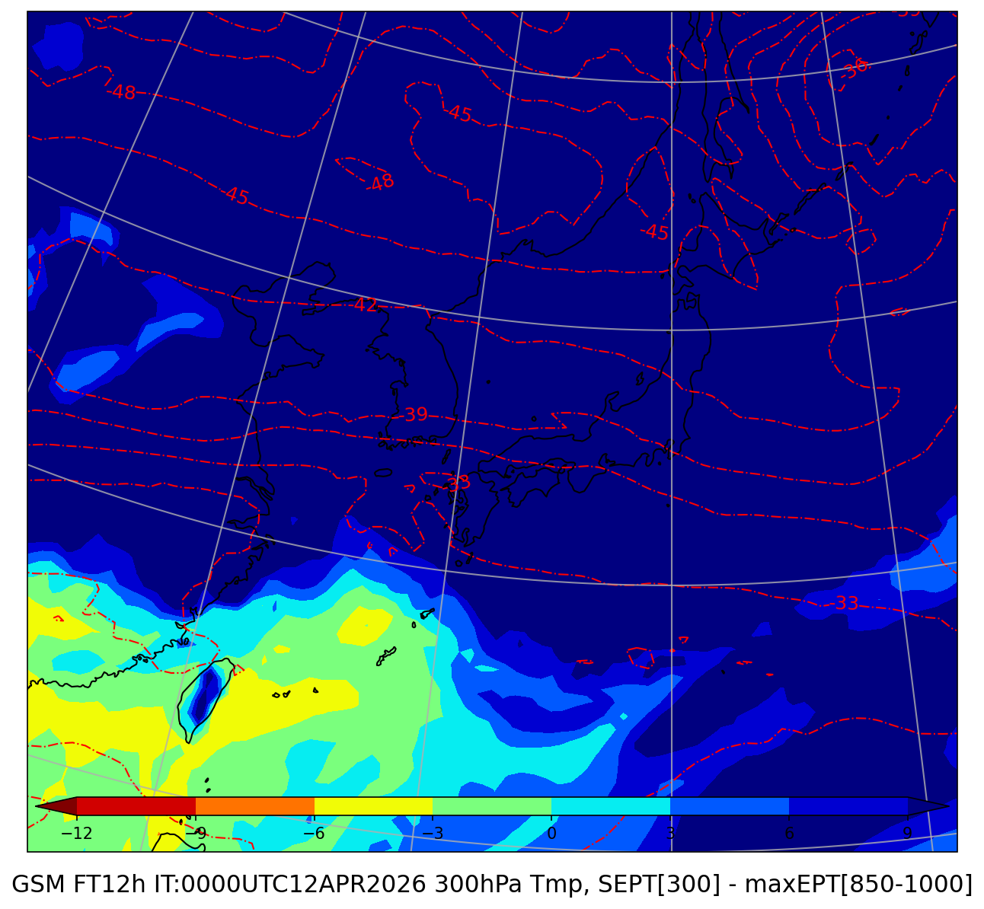
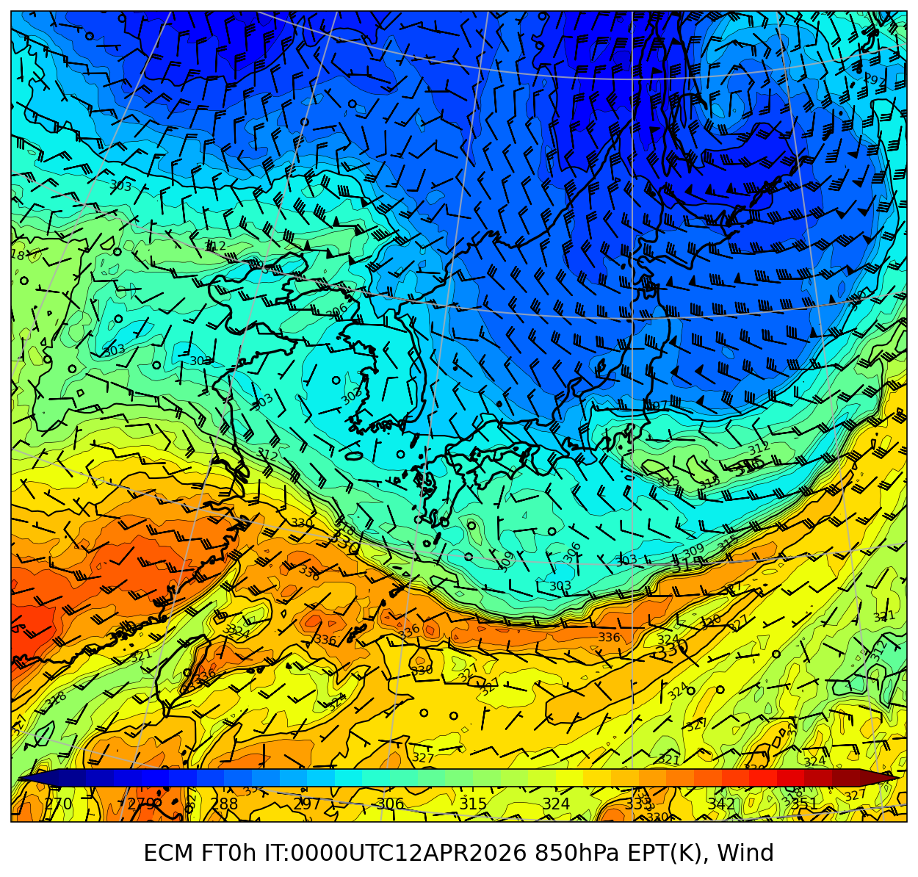
【GSM: 大気不安定域 / 850hPa 相当温位】 IT: 2026041200 FT000h (04/12 00UTC) FT012h (04/12 12UTC)
FT000h (04/12 00UTC) Instability
FT012h (04/12 12UTC) Instability
（画像なし）
FT000h (04/12 00UTC) 850hPa_EPT
FT012h (04/12 12UTC) 850hPa_EPT

Slide 5
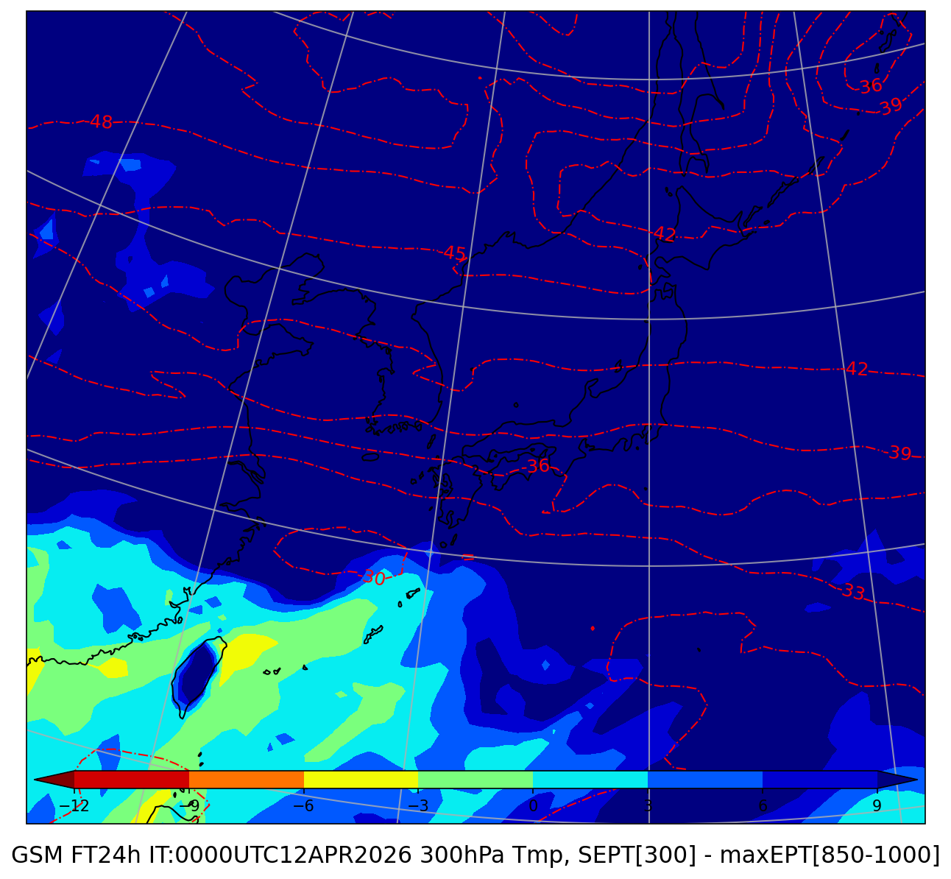
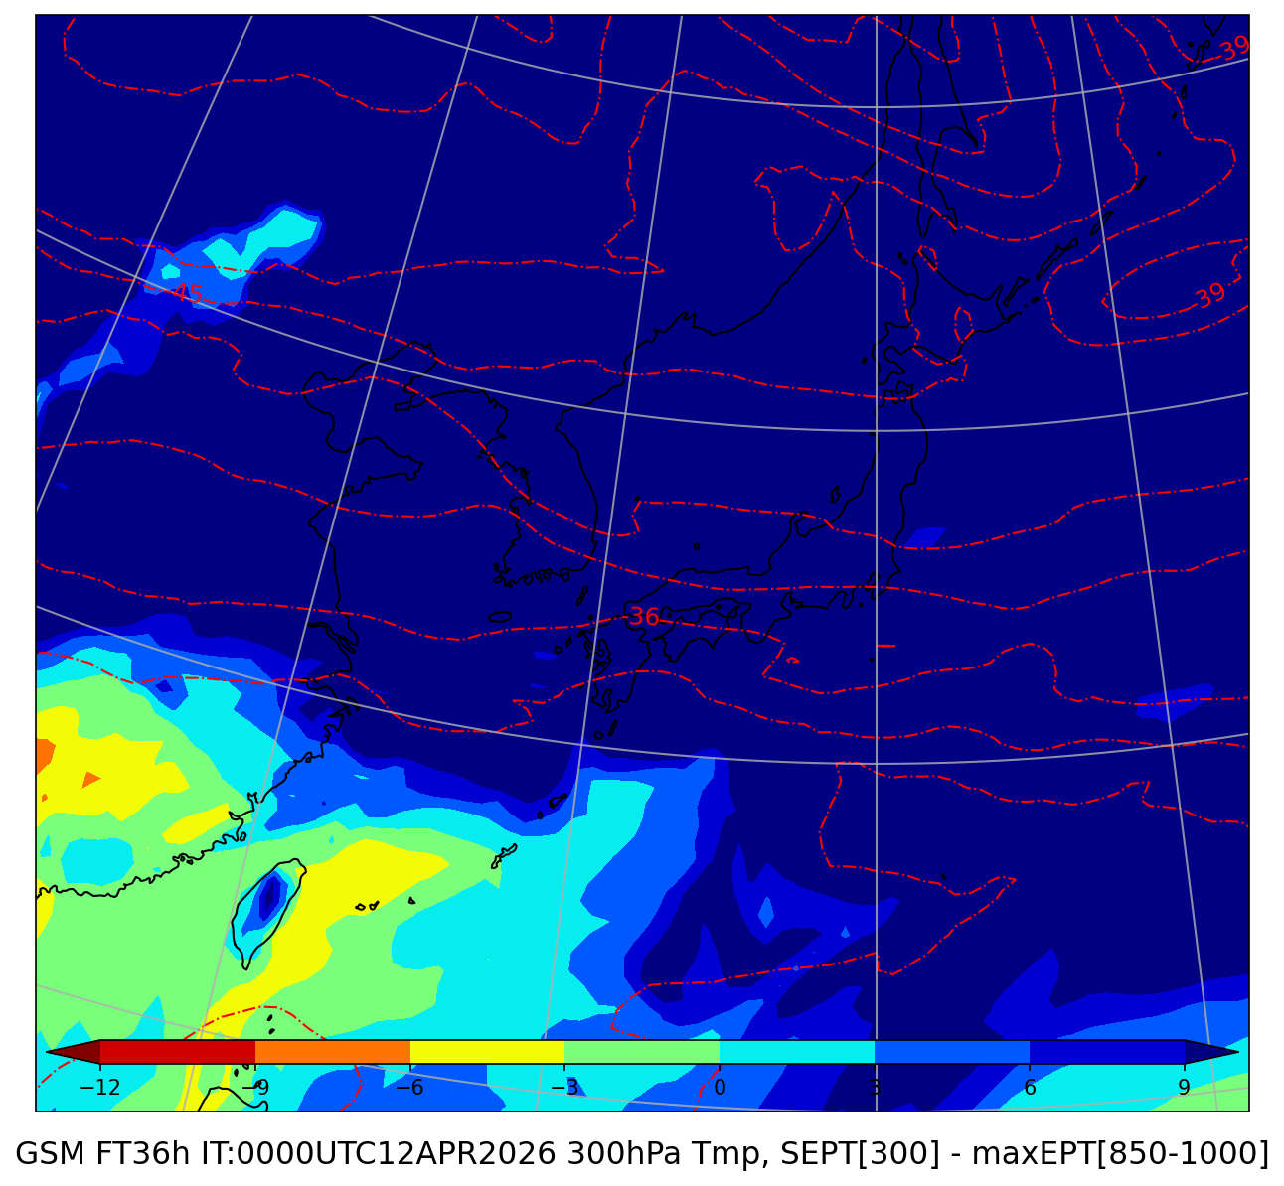
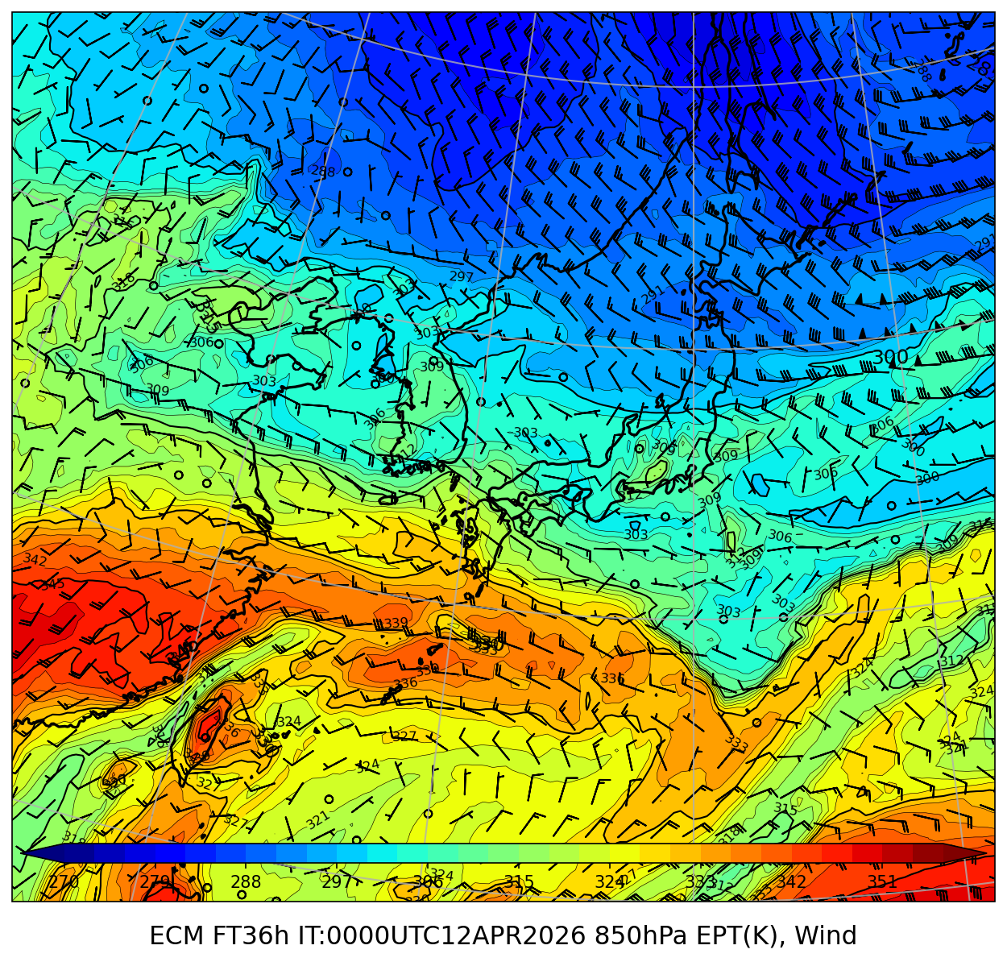
【GSM: 大気不安定域 / 850hPa 相当温位】 IT: 2026041200 FT024h (04/13 00UTC) FT036h (04/13 12UTC)
FT024h (04/13 00UTC) Instability
FT036h (04/13 12UTC) Instability
（画像なし）
FT024h (04/13 00UTC) 850hPa_EPT
FT036h (04/13 12UTC) 850hPa_EPT

Slide 6
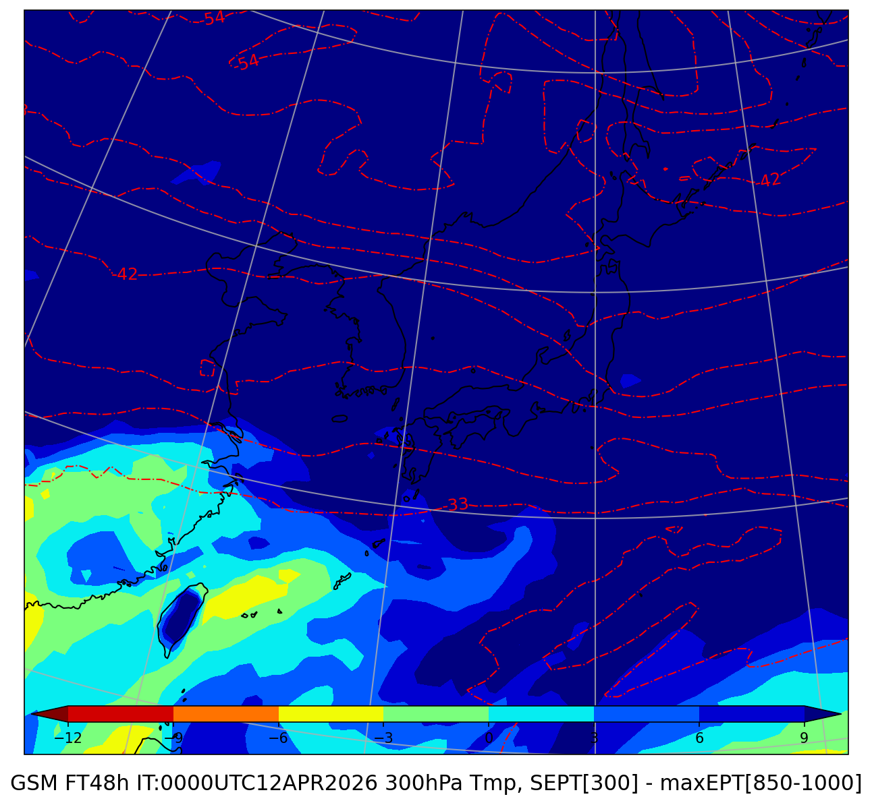
【GSM: 大気不安定域 / 850hPa 相当温位】 IT: 2026041200 FT048h (04/14 00UTC)
FT048h (04/14 00UTC) Instability
（画像なし）
FT048h (04/14 00UTC) 850hPa_EPT

Slide 7
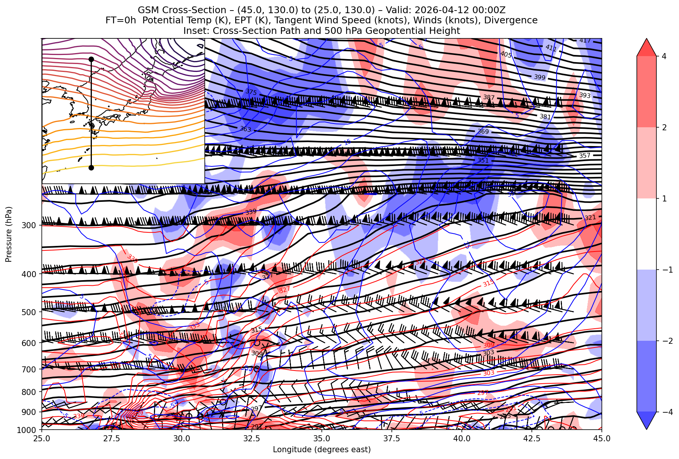
【GSM: 鉛直断面図】 IT: 2026041200 FT000h (04/12 00UTC)
FT000h (04/12 00UTC) CrossSection

